Slide 1
Никто не забыт, Ничто не забыто… 5 интересных фактов

Slide 2
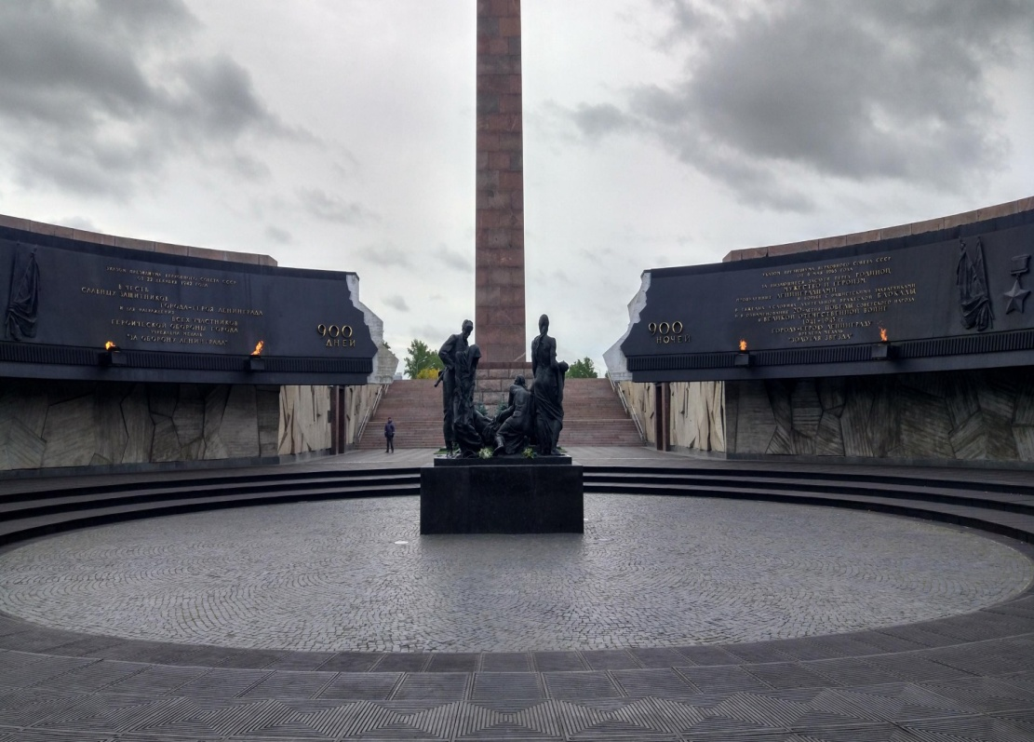
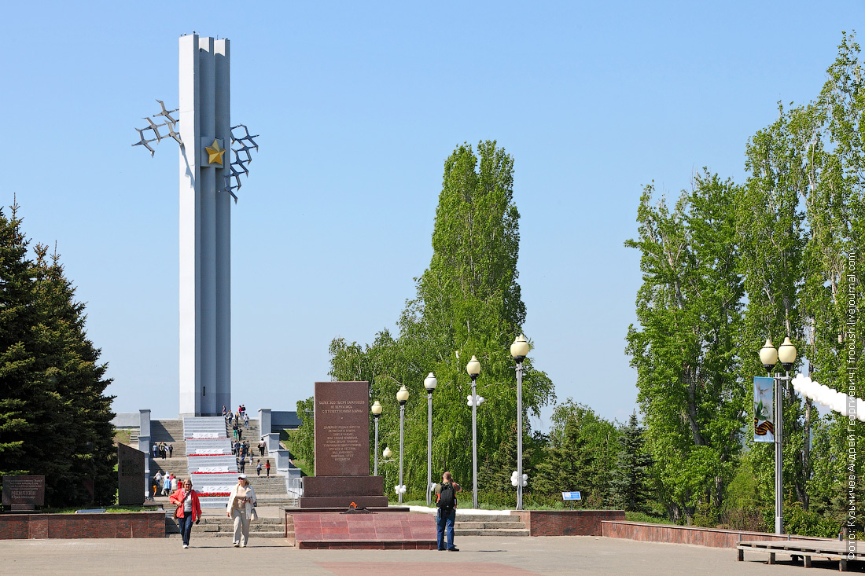
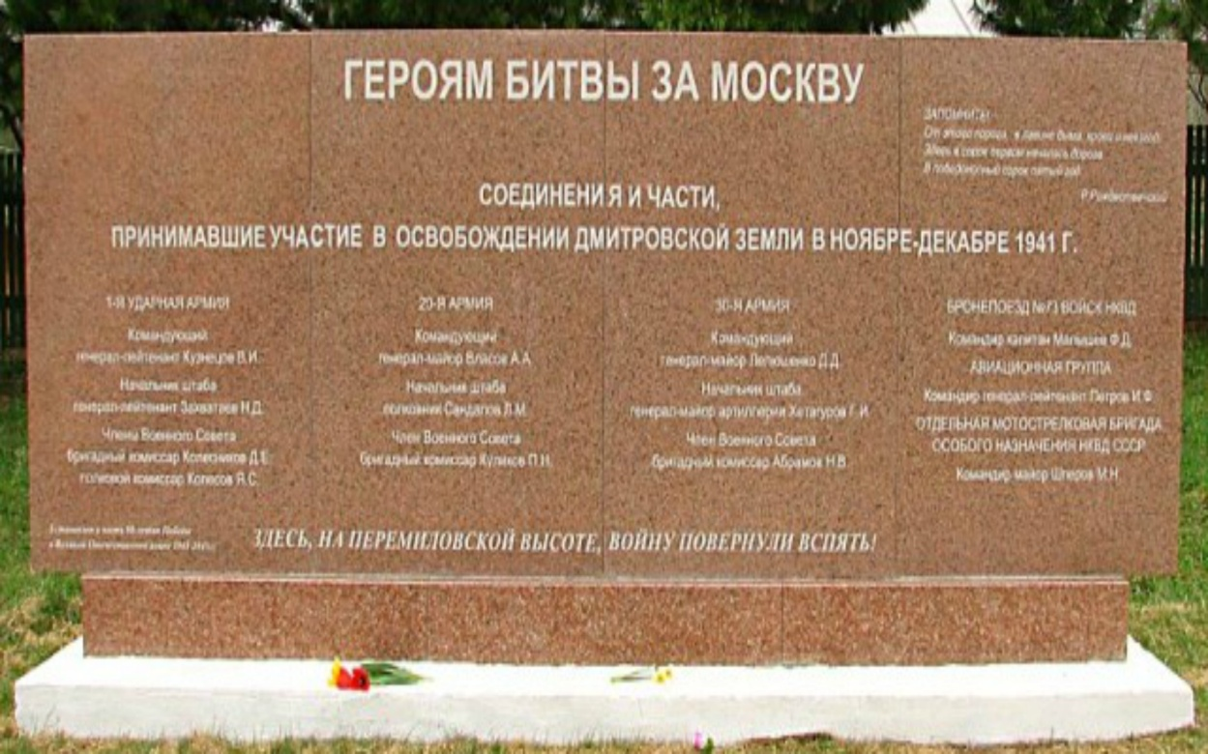
Факт № 1 «Стена памяти» В каждом городе, селе, в каждой семье есть свои герои, погибшие в Великой Отечественной Войне, в память о которых возведены мемориальные стены .

Slide 3
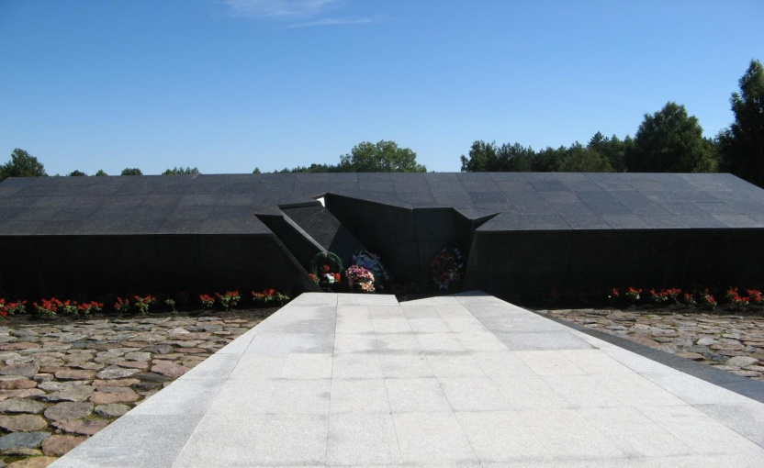
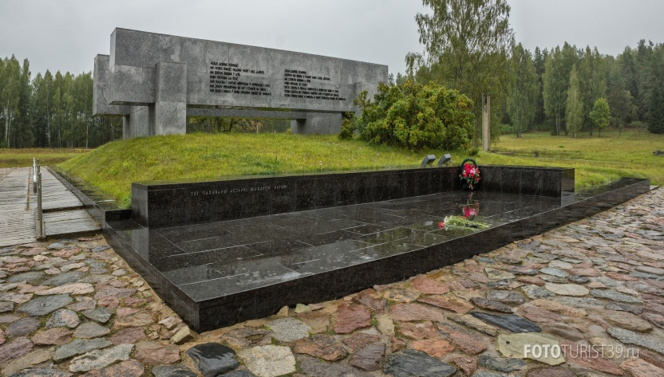
Факт №2 «Память одетая в камень» Мемориальные стены памяти имеют множество как видов, так и материалов из которых их изготавливают - это может быть бетон, мрамор, гранит, лабрадорит, железо, или же камень.

Slide 4
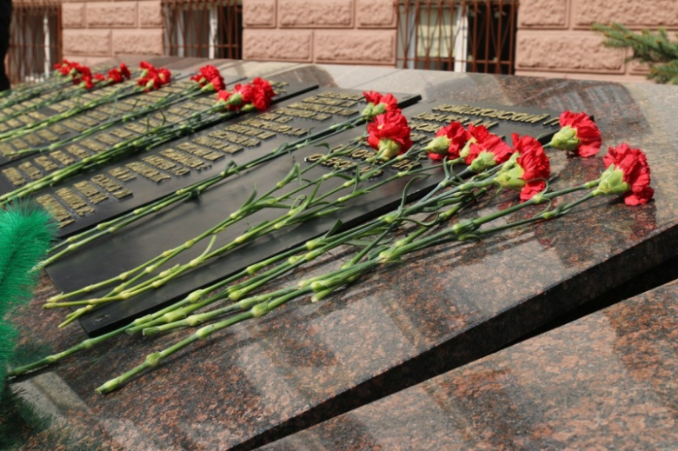
Факт №3 «Букеты цветов – символ вечной жизни и памяти» Обряд возложения срезанных цветов возле стен памяти объединяет многие страны, и Россия не исключение. В христианской традиции цветы являются символом надежды на вечную жизнь, символизируют бренность бытия.

Slide 5
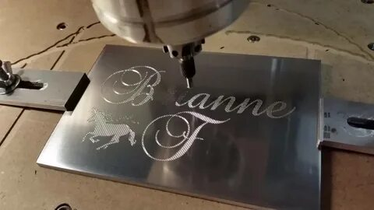
Факт №4 « Красивая надпись. Стена памяти» Способы гравировки надписей на стенах памяти: ручная, механическая (фреза), растровая (нанесенные линии), лазерная, пескоструйный метод (по трафарету)

Slide 6
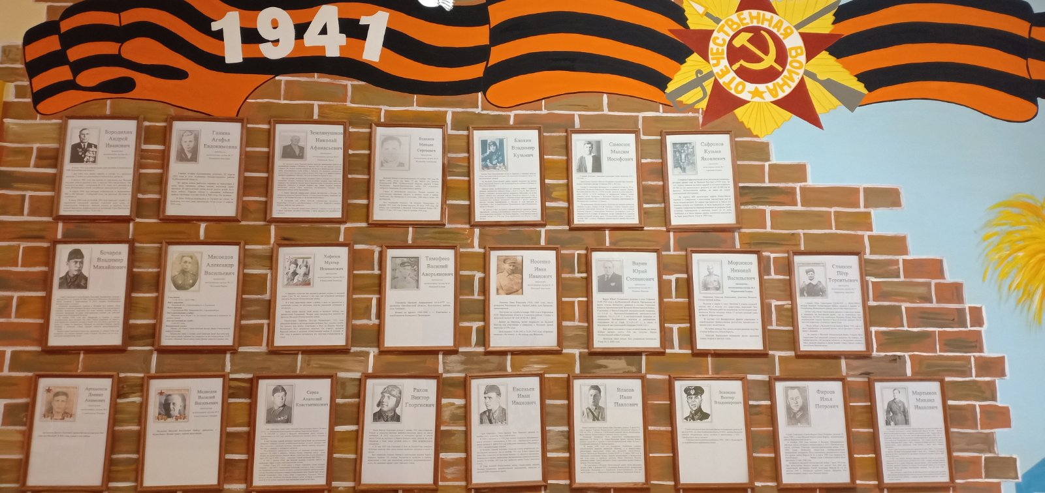
Факт №5 «Никто не забыт, Ничто не забыто…» В нашем детском саду есть своя «стена памяти», на которой родители совместно с детьми разместили фотографии своих прадедушек и прабабушек, тех, кто воевал на линии фронта и тех, кто в тяжелых условия работал в тылу. Все они для нас - Герои. Память о них всегда останется в наших сердцах.

Slide 7
Викторина от Знайки 1. Из каких материалов могут быть выполнены стены памяти? (бетон, мрамор, гранит, железо, лабрадорит, камень). 2. Какие способы гравировки надписей используют на стенах памяти? (ручная, механическая, растровая, лазерная и пескоструйная.). 3. Что символизирует возложение цветов к стенам памяти? (надежду на вечную жизнь, бренность бытия). 4.Что сделано в разных городах и селах в память о героях погибших в Великой Отечественной Войне? (мемориальные стены памяти). 5. Что размещено на стене памяти в нашем детском саду? (фотографии прадедушек и прабабушек наших воспитанников).

